Slide 1
POO - Metode, Încapsulare și Specificatori de acces

Slide 2
Metode

Slide 3
Metode
Metodele sunt funcții care aparțin unei clase.
Ca și constructorii, acestea pot fi definite atât în interiorul clasei cât și în afara ei.
Ca și constructori, metodele pot să aibă parametri.

Slide 4
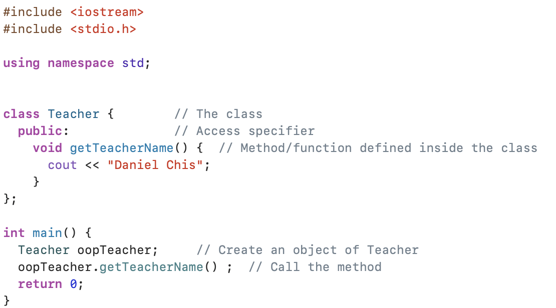
Exemplu 1 metode

Slide 5
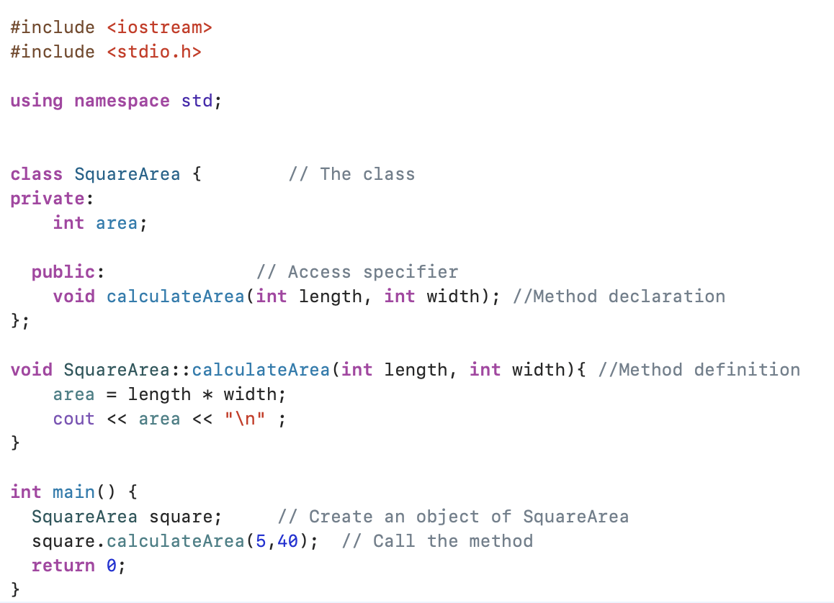
Exemplu 2 metode

Slide 6
Specificatori de acces
(Access specifiers)

Slide 7
Specificatori de acces
Specificatorii de acces definesc modul în care membrii unei clase (atribute și metode) pot fi accesați.
În C++ există trei tipuri de specificatori de acces:
public: membrii clasei pot fi accesați din afara ei
private: membrii clasei pot fi accesați doar în interiorul clasei respective
protected: membrii clasei nu pot fi accesați din afara ei decât din interiorul unei clase care o moștenește (mai multe detalii când ajungem la moștenire)
Dacă nu specificăm tipul de specificator, atunci membrul clasei va fi automat de tipul private.

Slide 8
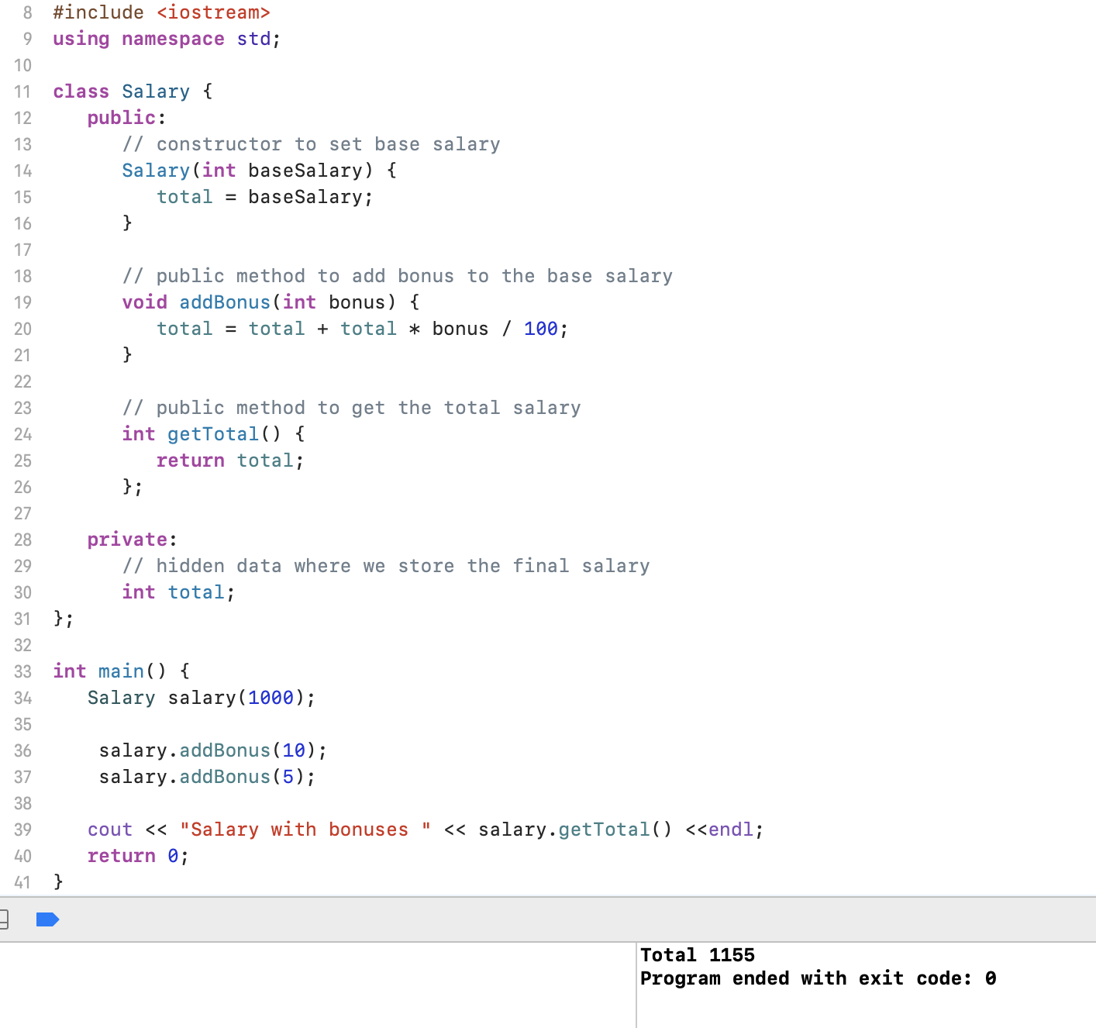
Exemplu 3 - specificatori de access

Slide 9
this Pointer

Slide 10
this Pointer
Toate obiectele din C++ au acces la propria adresă printr-un pointer denumit: this. this pointer este un parametru implicit pentru toate funcțiile membre ale unei clase.
Este folosit în interiorul funcțiilor unei clase pentru a referenția obiectul curent.
This este o variabilă de tip pointer utilizată de compilator pentru a ține mereu adresa obiectului curent.

Slide 11
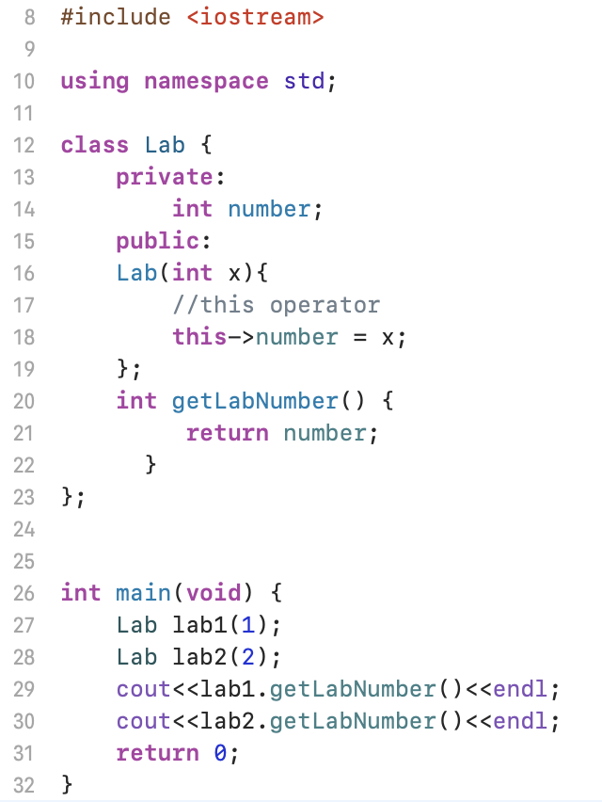
Exemplu

Slide 12
Static Member

Slide 13
Static Member
Putem defini membrii unei clase și ca static. Când declarăm un membru ca static acesta va fi unic indiferent câte obiecte instanțiăm la clasa respectivă. Acest atribut este folosit de toate obiectele clasei.
Datele de tipul static sunt inițializate cu valoarea zero în momentul în care creăm primul obiect. Nu poate fi definit în interiorul unei clase dar poate fi inițializat în afara ei.
Un membru static poate fi apelat chiar dacă nu există obiecte ale clasei create. Funcțiile statice sunt folosite pentru a accesa membrul static.
Membrii statici nu pot folosi this->.

Slide 14
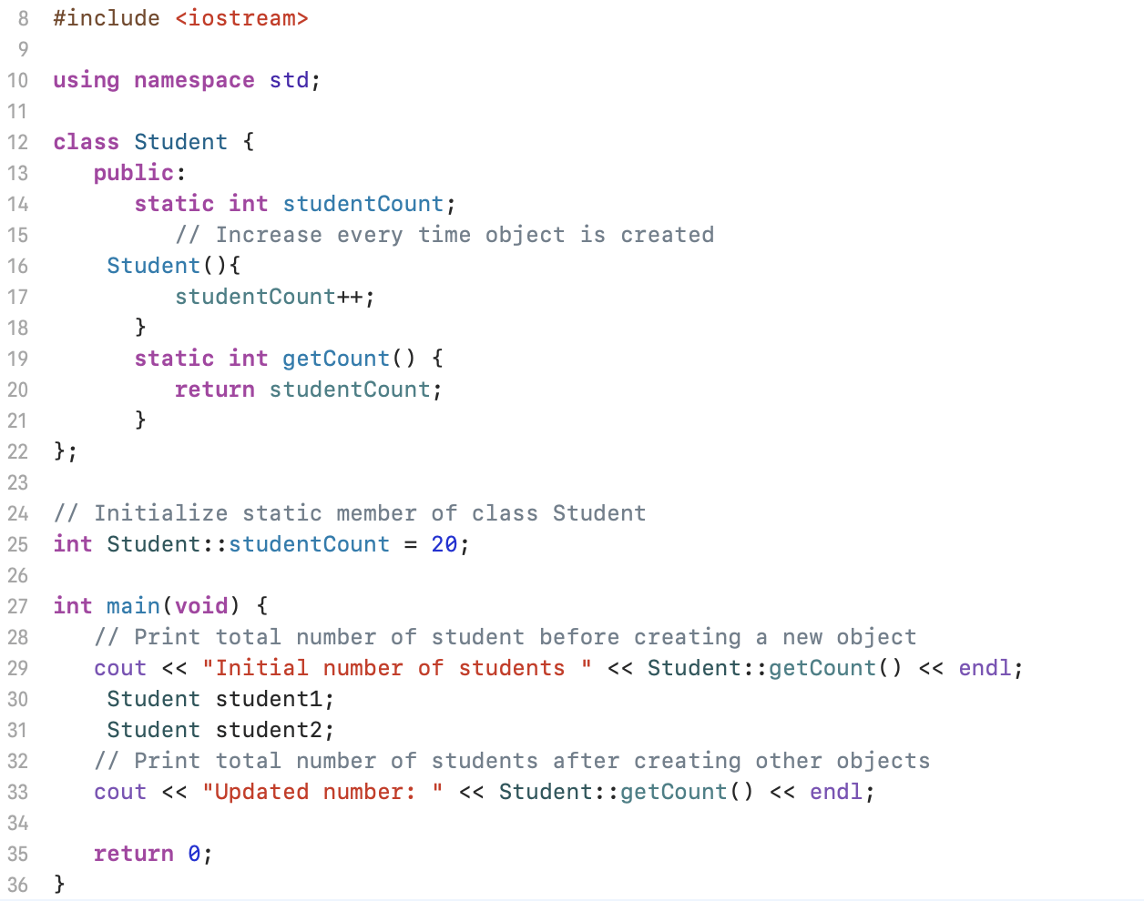
Exemplu

Slide 15
Încapsulare (Encapsulation)

Slide 16
Încapsularea
Încapsularea este unul dintre pilonii programării orientate pe obiecte. Încapsularea reprezintă procesul de combinare a datelor și a funcțiilor într-o singură structură, ca o capsulă.
Încapsularea este folosită pentru a asigura protecția datelor, date din interiorul unei clase nu pot fi accesate în afara ei. Astfel clasa devine un black box.
O bună practică este să declarăm membrii unei clase ca private, astfel încât se realizează un control mai bun al datelor, rezultând o securitate mai bună.

Slide 17
Getters & Setters
Procesul de încapsulare al unei clase poate fi împărțit în doi pași:
Membri clasei ce reprezintă datele (atributele) vor fi declarați ca private
Membri clasei ce reprezintă funcțiile care manipulează datele vor fi declarate ca public
Astfel, pentru a interacționa cu datele unei clase se folosesc metode de tipul getters și setters.
Pentru a accesa un atribut private se folosesc metodele publice de tipul get și set.

Slide 18
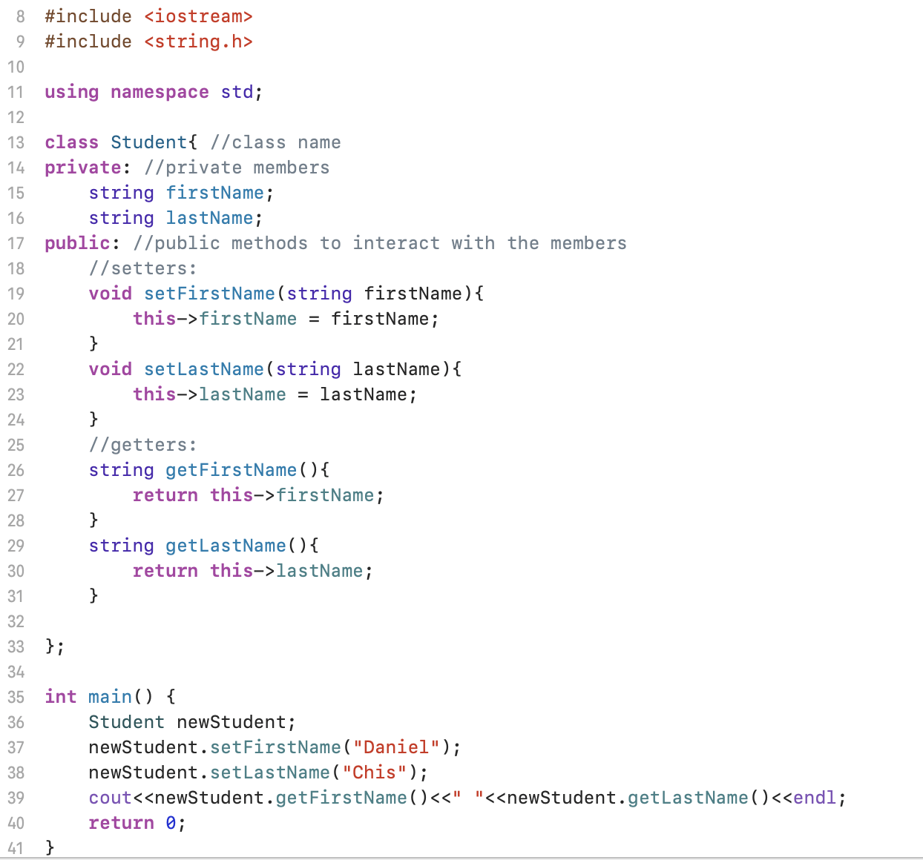
Exemplu 4

Slide 19
Summary

Slide 20
De Reținut
3 tipuri de specificatori de acces: public, protected, private
Dacă nu declarăm noi este automat private.
This este o variabilă de tip pointer utilizată de compilator pentru a ține mereu adresa obiectului curent.
Putem defini membrii unei clase și ca static. Când declarăm un membru ca static acesta va fi unic indiferent câte obiecte instanțiăm la clasa respectivă.
Încapsularea este unul dintre pilonii programării orientate pe obiecte. Încapsularea reprezintă procesul de combinare a datelor și a funcțiilor într-o singură structură, ca o capsulă.
Getters și setters

Slide 21
Exerciții

Slide 22


Slide 23
Exerciții
Să se realizeze o clasă Money care are ca atribut amount. Atributul amount se setează prin constructor. Valoarea dată la constructor trebuie sa fie una generată random între 0-100. Creați 5 obiecte și afișați numărul de obiecte care au amount mai mare de 50. (să se folosească static member doar pentru contor). 4p
Să se realizeze o clasă Student. Această clasă trebuie să aibă următoarele atribute: nume, prenume, cnp, anul nasterii toate de tipul private, dar și numele facultății și anul înființării acesteia (tot private).
Creați metodele de get și set pentru Student. 1p
Creați o metodă care să întoarcă sexul studentului în funcție de CNP. 1p
Creați o metodă care să întoarcă vârsta studentului. 1p
Creați o metodă care să întoarcă diferența de ani dintre anul înființării facultății și data nașterii studentului. 1. p
Utilizați this Pointer. 1p

Slide 24
Lab 4
321 - Marti de la ora 2
322 - Miercuri de la ora 12
323 - Marti de la ora 4

